Slide 1
Es una palabra grave o llana
Escoja la opción correcta
Casa
Cáscara
papel

Slide 2
Es una palabra esdrújula
Colegio
Médico
pupitre

Slide 3
Sílaba tónica
Medusa
Carro
lapicero

Slide 4
EL SUJETO EN LA ORACIÓN:
LOS ALUMNOS REGRESAN A CLASES ES:
Los alumnos regresan
Regresan a clases
Los alumnos

Slide 5
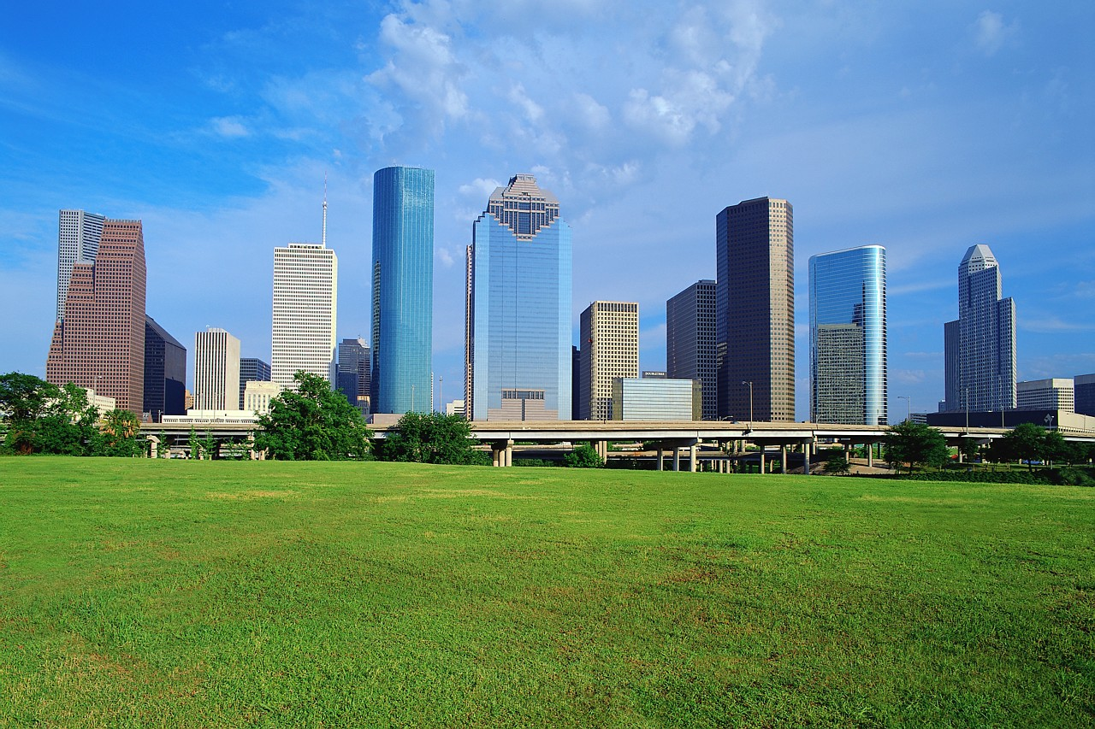
Cuando realizo una descripción omitiendo detalles
Se dice que es:
Objetiva
Subjetiva

Slide 6
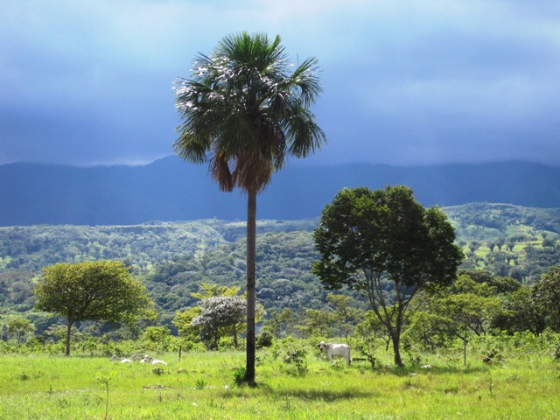
IDEA PRINCIPAL
LA IDEA PRINCIPAL EN EL SIGUIENTE TEXTO ES:
Los paisajes naturales embellecen y llenan
De colorido los diferentes ambientes.
El hombre en su afán de colonización y riqueza, los ha cambiado por extensos potreros, sementeras, pequeñas y grandes ciudades.
Los paisajes naturales
El medio ambiente

